Slide 1
Культура татар и народов Волго-Уральского региона во второй половине XVI – XVII в. Повседневная жизнь населения. Повторение

Slide 2
Пройдите в ЯКласс и выполните тест по культуре ( тест будет доступен 18.05.20. попыток 1 время 20 минут

Slide 3
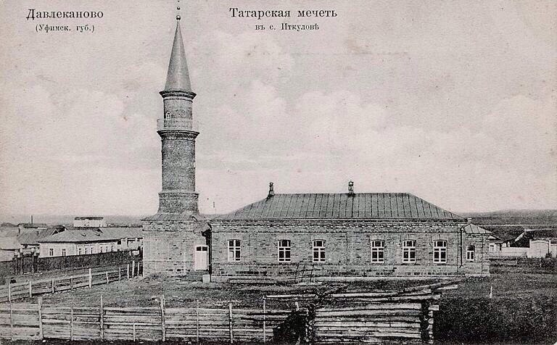
Образование у татар в 17 веке
До 1917 года роль образовательных учреждений выполняли медресе. Медресе были при мечетях.

Slide 4
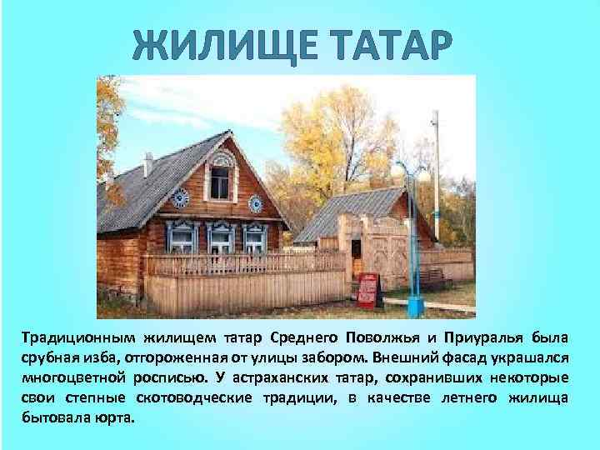
Жилище
Срубная изба

Slide 5
Литература
Были рукописные книги. Устное народное творчество

Slide 6
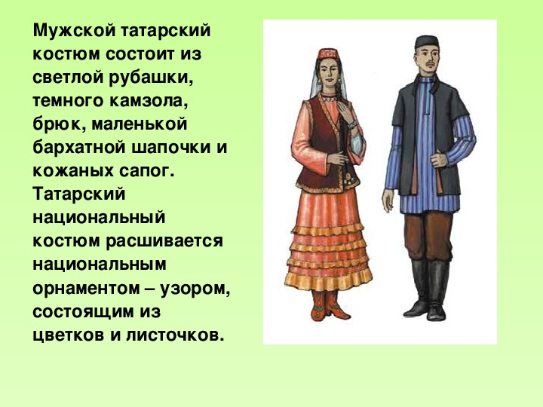
Одежда татар

